Slide 1

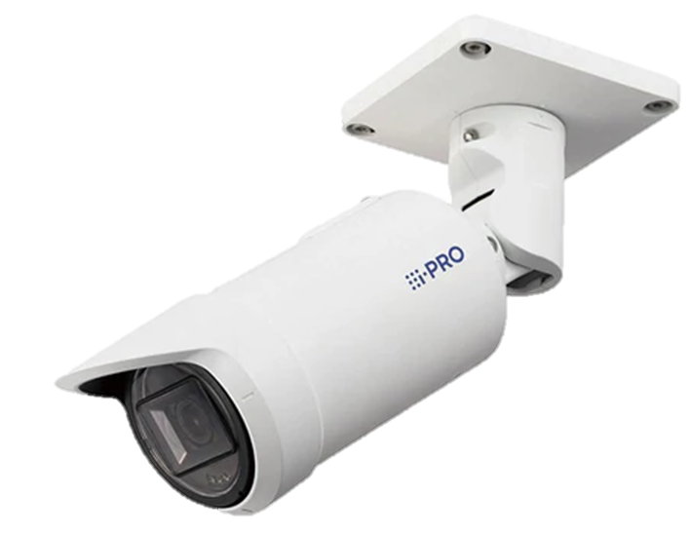
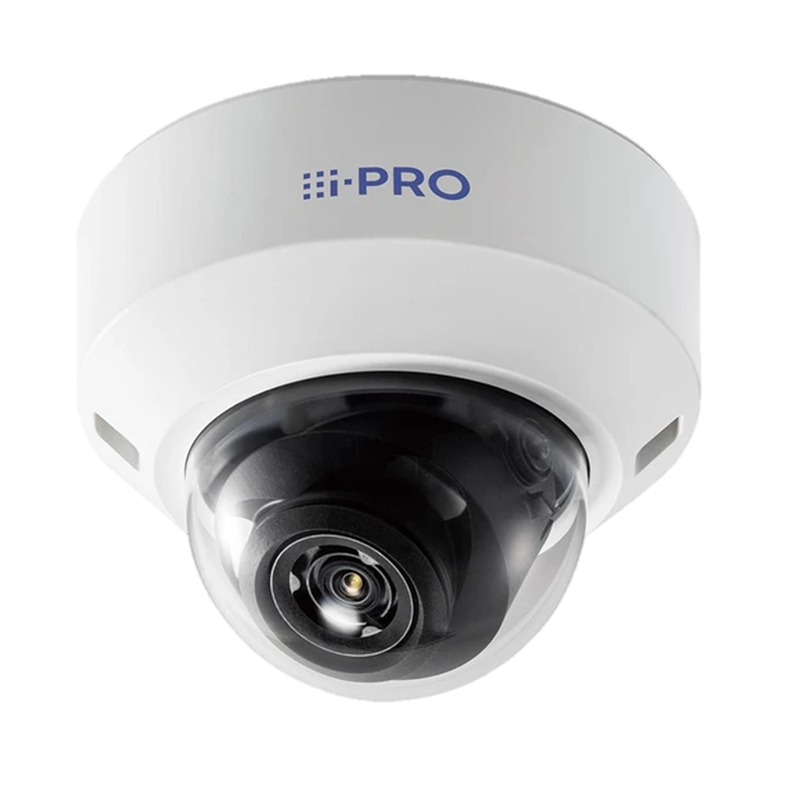
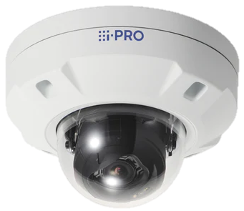
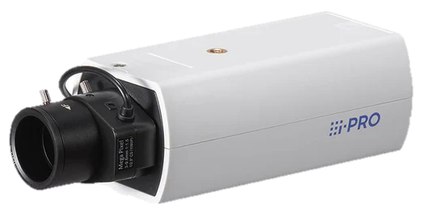
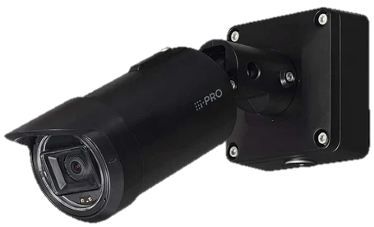
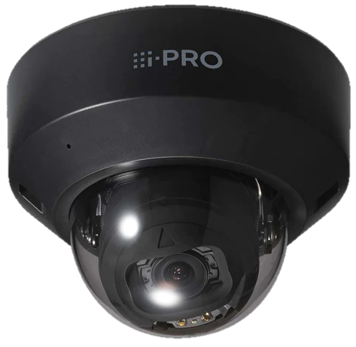
新Sシリーズ
AIネットワークカメラ
システム設計資料
Ver 1.00
2022年12月
i-PRO株式会社

Slide 2

目次
製品概要
主な特徴
スペック比較
その他のハードウェアスペック
その他のソフトウェアスペック
AIアプリケーション
外観
付属品
オプション
アイコンについて
本製品からの新機能
屋内
屋内カメラに関係する説明ページ
屋外
屋外カメラに関係する説明ページ

Slide 3
１．製品概要

Slide 4



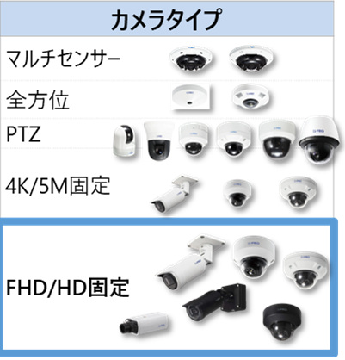
1-1. 新Sカメラのターゲットレンジ
屋内
屋外
ターゲット：ミドルレンジ
High end
Industry model
Q Series
P Series
X Series
ターゲット
P Series
X Series
S Series
Middle
Middle Low
M Series
Q Series
U Series
*本書で説明されている製品

Slide 5
1-2. カメララインナップ
屋内
屋外
形状 | ボックス |  | ドーム
タイプ | 屋内 | 屋外 | 屋内 | 屋外バンダル
外観
品番 | WV-S1135VUX WV-S1136UX | WV-S1536LUX WV-S1536LBUX WV-S1536LNS | WV-S2135UX WV-S2136LUX WV-S2136LBUX | WV-S2536LNUX
モデル数 | 2 | 4 | 3 | 2
長焦点モデル | － | WV-S1536LTNUX | － | WV-S2536LTNUX
白モデル
白モデル
黒モデル
黒モデル

Slide 6
1-4. 製品コンセプト
屋内
屋外
新Sシリーズカメラは、AIベースの高精度分析を利用することで、
高画質、高圧縮、および様々な機能(AI音識別など)を実現しています。
主な特徴
高画質
インテリジェントオート
逆光環境など、顔検出が困難な状況でも、人物（上半身）を検出し画質を最適化することで
人物の視認性を向上しています。
ブラーレスNR
低照度環境での、人物が動くときの「ブレ」を抑制しています。
高圧縮
スマートコーディング
物体検出精度を向上させ、非検出領域をさ​​らに圧縮しています。
（旧モデル比：50％削減）
AI機能
AIアプリケーション
AIを活用した音識別機能を標準搭載しています。
優れた
ユーザビリティ
i-PRO設定ツール（iCT）
カメラとアプリケーションの設定を iCT に統合することにより、利便性が向上しています。

Slide 7
２．主な特徴

Slide 8
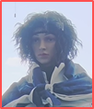
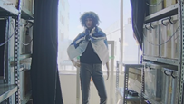

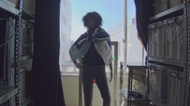
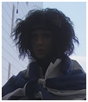
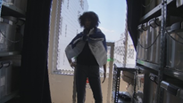
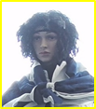
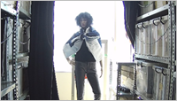
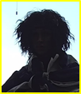
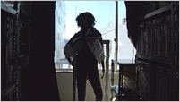
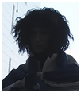
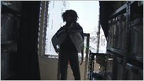
2-1. インテリジェントオート
屋内
屋外
環境に応じて画像を自動的に最適化
逆光環境など、顔検出が困難な状況でも、人物（上半身）を検出し画質を最適化することで
人物の視認性を向上しています。
新i-PROモデル 顔優先レベル: High | 新i-PROモデル 顔優先レベル: Low | 旧モデル
SD ON
SD ON
SD ON
SD OFF
SD OFF
SD OFF

Slide 9
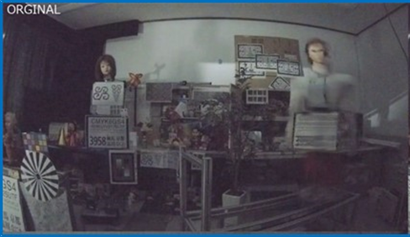
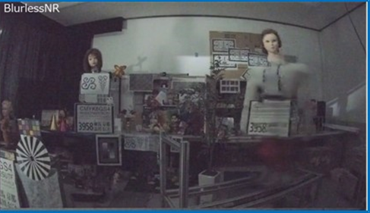
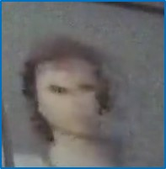
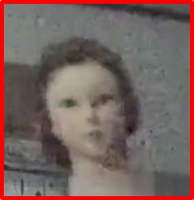
2-2. ブラーレスNR
屋内
屋外
低照度環境での人物が動くときの「ブレ」を抑制
旧モデル
新i-PROモデル
move
move
AIを利用して物体を検出し
ブレを抑制
ブレが生じた画像
ブレの少ない画像

Slide 10
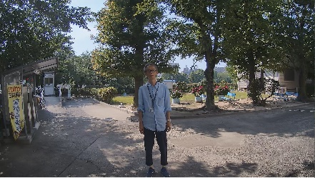
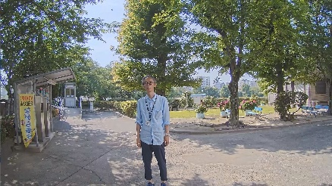
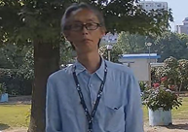
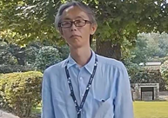
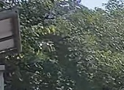
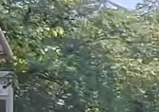
2-3. スマートコーディング - スマートVIQS
屋内
屋外
環境に応じて圧縮率を自動制御
物体検出精度を向上させ、非検出領域をさ​​らに圧縮しています。（旧モデル比：50％削減）
旧モデル
新i-PROモデル
動きを検出し、動く物体を高画質に、他の物体を低画質に調整します。
物体（顔、人物、車両）を検出。
検出した物体を高画質に、
その他を低画質に調整します。
映像内の人物が動かない場合
⇒ 低画質に調整
映像内の人物が動いていなくても
物体として検出します
⇒ 高画質に調整
揺れる木を動く物体として認識
⇒ データ量：増加
揺れる木は物体（顔、人物、車両）として認識されません
⇒ データ量：抑制
実測ビットレート: 6733kbps
実測ビットレート: 3855kbps

Slide 11
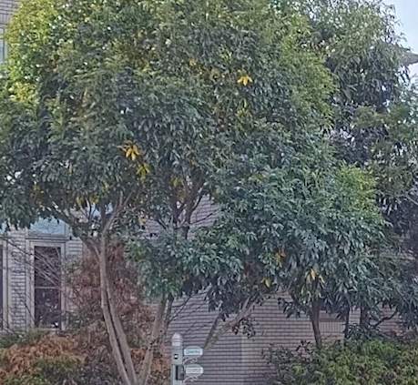
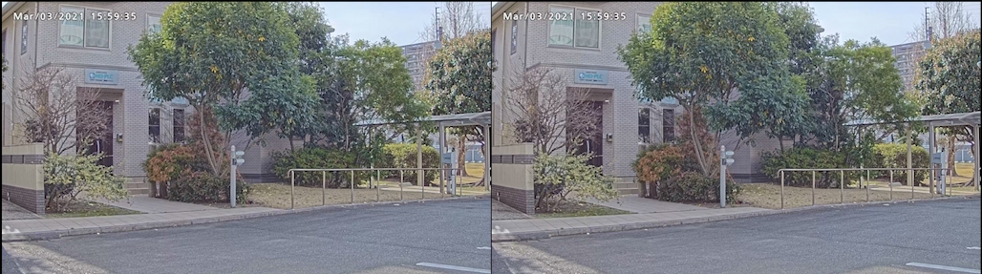
2-4. スマートコーディング - スマートPピクチャ制御
屋内
屋外
環境に応じてPピクチャのデータ量を自動制御
AIベースの物体検出を使用すると、物体が検出されない領域のPピクチャ（前方予測画像）の
データ量を減らすことができます。
樹木（重要ではない領域）の揺れなどのデータ量を減らすことで、人や車両（重要物）の動きを滑らかに表示します。
木の揺れは滑らかには表示されません。
スマートPピクチャ制御 : OFF
スマートPピクチャ制御 : ON
実測ビットレート : 3179 kbps
実測ビットレート : 2219 kbps

Slide 12
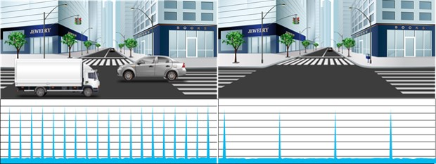
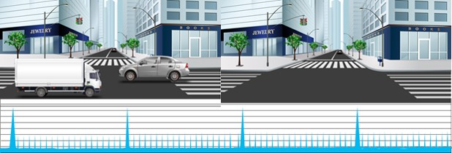
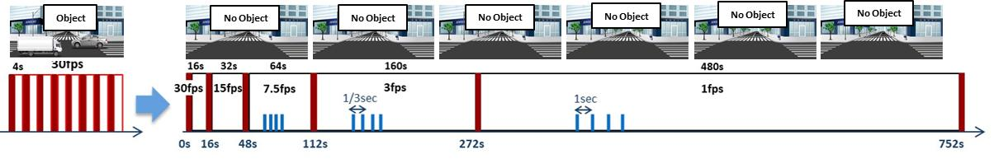
2-5. スマートコーディング - GOP制御
屋内
屋外
動き検出の代わりに物体検出を使用してGOPを制御
Low / Mid
GOP制御
Low（可変GOP 1s-8s） | 検出物体（人物、車両）の有無によって、リフレッシュ間隔が1秒から8秒の間で可変になります。 *可変ビットレート限定
Mid（可変GOP 4s-16s） | 検出物体の有無によって、リフレッシュ間隔が4秒から16秒の間で可変になります。 *可変ビットレート限定
Advanced （固定GOP 60s w + 1s キーフレーム) | 検知物体の有無に関わらずデータ量を少なくすることができます。 *[配信モード]に関わらず設定可能
Frame rate control （可変GOP 4s-16s + frame rate control） | 検出物体の有無に応じてフレームレートを1fpsまで可変になります。 検出物体の有無によって、リフレッシュ間隔が4秒から16秒の間で可変になります *可変ビットレート限定
検出物体
Object
検出物体 なし
No Object
Advanced
検出物体
検出物体 なし
Object
No Object
Frame rate control
検出物体
検出物体 なし
検出物体 なし
検出物体 なし
検出物体 なし
検出物体 なし
検出物体 なし

Slide 13


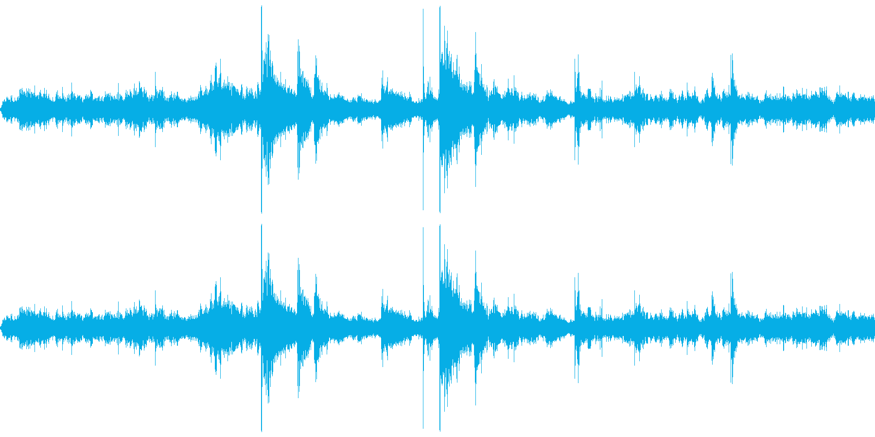



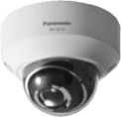
2-6. AIアプリケーション - AI音識別
屋内
屋外
AIを活用した音識別に対応
銃声
日常音
銃声
クラクション
雑踏の中でも特定の音を識別可能

Slide 14
2-7. i-PRO設定ツール（iCT）の進化
カメラとアプリケーションの設定をiCTに統合することで利便性が向上
旧モデル
カメラ設定
- IPアドレス
etc.
カメラ設定
- プラグインインストール
- 解像度
etc.
アプリ登録
- 解除キーの発行・登録
- 拡張ソフトインストール
カメラ設定
- 画質調整
etc.
アプリ設定
- 検知エリア設定
etc.
設置・設定
レポート
iCT
ブラウザ
文書作成
ソフト
iCTに統合
新i-PROモデル
ほとんどの設定はiCTで行うことができます。
設定ごとに異なるツールを起動する必要はありません。
カメラ
設定
アプリ
登録/設定
設置・設定レポート
iCT
大幅時間短縮 (現行比 60%減)

Slide 15
３．スペック比較

Slide 16
3-1. 主要仕様一覧 - 屋内ボックス
屋内
品番 |  | WV-S1135VUX | WV-S1136UX
本体色 |  | i-PROホワイト | i-PROホワイト
電源 |  | PoE | PoE/DC12V
外部I/O端子 |  | ー | 〇
オーディオ入力 |  | 内蔵マイク | マイク入力/ライン入力
アナログモニター出力 |  | 調整用 | 調整用
最大画像解像度(16:9) |  | フルHD(1920x1080) | フルHD(1920x1080)
画像圧縮方式 |  | H.265/H.264/JPEG スマートコーディング | H.265/H.264/JPEG スマートコーディング
最低照度(カラー) |  | 0.012lx @F1.5 | 0.008lx@F1.2
インテリジェントオート(iA) |  | 対応 | 対応
カラー白黒切替 |  | 簡易白黒切替 | IRカットフィルター切替
ABF/レンズAF/FA |  | FA | ABF
ダイナミックレンジ |  | 最大144dB | 最大144dB
画角(TELE~WIDE) （H:水平／V:垂直） | [16:9モード] | H: 33~116°／V: 19~60° | レンズ別売
 | [4:3モード] | H: 25~82°／V: 19~60° | レンズ別売
AI音識別 |  | ○ | ○
AI機能拡張 ※1 |  | 最大2アプリ | 最大2アプリ
SDメモリーカード ※2 |  | － | microSDメモリーカード
※1 詳細については、i-PROホーム ＞ セキュリティ ＞ サポート ＞ カタログ ＞ 技術情報他 ＞ 機器互換 にある
「ソフトウェアの種類と機能の詳細および対応機種一覧【C0103】」を参照してください。

Slide 17
3-1. 主要仕様一覧 - 屋内ドーム
屋内
品番 |  | WV-S2135UX | WV-S2136LUX / WV-S2136LBUX
本体色 |  | i-PROホワイト | i-PROホワイト_{（**LUX）} / ブラック_{（**LBUX）}
電源 |  | PoE | PoE/DC12V
外部I/O端子 |  | ー | 〇
オーディオ入力 |  | 内蔵マイク | マイク入力/ライン入力
アナログモニター出力 |  | 調整用 | 調整用
最大画像解像度(16:9) |  | フルHD(1920x1080) | フルHD(1920x1080)
画像圧縮方式 |  | H.265/H.264/JPEG スマートコーディング | H.265/H.264/JPEG スマートコーディング
最低照度(カラー) |  | 0.009lx@F1.3 | 0.009lx@F1.3
インテリジェントオート(iA) |  | 対応 | 対応
カラー白黒切替 |  | IRカットフィルター切替 | IRカットフィルター切替
ABF/レンズAF/FA |  | レンズAF(電動バリフォーカル) | レンズAF(電動バリフォーカル)
ダイナミックレンジ |  | 最大144dB | 最大144dB
画角(TELE~WIDE) （H:水平／V:垂直） | [16:9モード] | H: 36~115°／V: 20~61° | H: 36~115°／V: 20~61°
 | [4:3モード] | H: 28~82°／V: 20~61° | H: 28~82°／V: 20~61°
IR LED Light（最長照射距離） |  | － | 〇（50m）
AI音識別 |  | ○ | ○
AI機能拡張 ※1 |  | 最大2アプリ | 最大2アプリ
SDメモリーカード |  | ー | microSDメモリーカード
※1 詳細については、i-PROホーム ＞ セキュリティ ＞ サポート ＞ カタログ ＞ 技術情報他 ＞ 機器互換 にある
「ソフトウェアの種類と機能の詳細および対応機種一覧【C0103】」を参照してください。

Slide 18
3-1. 主要仕様一覧 - 屋外ボックス／ドーム
屋外
品番 |  | WV-S1536LUX / WV-S1536LBUX | WV-S1536LNS | WV-S1536LTNUX | WV-S2536LNUX ※2 | WV-S2536LTNUX ※2
本体色 |  | i-PROホワイト_{（**LUX）} / ブラック_{（**LBUX）} | i-PROホワイト | シルバー | i-PROホワイト | i-PROホワイト
電源 |  | PoE/DC12V | PoE/DC12V | PoE/DC12V | PoE/DC12V | PoE/DC12V
外部I/O端子 |  | 〇 | 〇 | 〇 | 〇 | 〇
オーディオ入力 |  | マイク入力/ライン入力 | マイク入力/ライン入力 | マイク入力/ライン入力 | マイク入力/ライン入力 | マイク入力/ライン入力
アナログモニター出力 |  | 調整用 | 調整用 | 調整用 | 調整用 | 調整用
最大画像解像度(16:9) |  | フルHD(1920x1080) | フルHD(1920x1080) | フルHD(1920x1080) | フルHD(1920x1080) | フルHD(1920x1080)
画像圧縮方式 |  | H.265/H.264/JPEG スマートコーディング | H.265/H.264/JPEG スマートコーディング | H.265/H.264/JPEG スマートコーディング | H.265/H.264/JPEG スマートコーディング | H.265/H.264/JPEG スマートコーディング
最低照度(カラー) |  | 0.009lx@F1.3 | 0.009lx@F1.3 | 0.015lx@F1.7 | 0.009lx@F1.3 | 0.015lx@F1.7
インテリジェントオート(iA) |  | 対応 | 対応 | 対応 | 対応 | 対応
カラー白黒切替 |  | IRカットフィルター切替 | IRカットフィルター切替 | IRカットフィルター切替 | IRカットフィルター切替 | IRカットフィルター切替
ABF/レンズAF/FA |  | レンズAF（電動バリフォーカル） | レンズAF（電動バリフォーカル） | レンズAF（電動バリフォーカル） | レンズAF（電動バリフォーカル） | レンズAF（電動バリフォーカル）
焦点距離（f） |  | 2.9 mm ～ 9 mm | 2.9 mm ～ 9 mm | 9 mm ～ 21 mm | 2.9 mm ～ 9 mm | 9 mm ～ 21 mm
ダイナミックレンジ |  | 最大144dB | 最大144dB | 最大144dB | 最大144dB | 最大144dB
画角(TELE~WIDE) （H:水平／V:垂直） | [16:9モード] | H: 37~117°／V: 21~62° | H: 37~117°／V: 21~62° | H: 15~36°／V: 9~20° | H: 36~113°／V: 20~60° | H: 15~36°／V: 9~20°
 | [4:3モード] | H: 27~82°／V: 21~62° | H: 27~82°／V: 21~62° | H: 11~27°／V: 9~20° | H: 26~82°／V: 20~60° | H: 11~27°／V: 9~20°
IR LED Light（最長照射距離） |  | 〇（50m） | 〇（50m） | 〇（50m） | 〇（50m） | 〇（50m）
防水性／耐衝撃性 |  | IP66／IK10 | IP66／IK10 | IP66／IK10 | IP66／50J,IK10 | IP66／50J,IK10
耐重塩害対応 |  | － | 〇 | － | － | －
AI音識別 |  | ○ | ○ | ○ | ○ | ○
AI機能拡張 ※1 |  | 最大2アプリ | 最大2アプリ | 最大2アプリ | 最大2アプリ | 最大2アプリ
SDメモリーカード ※2 |  | microSDメモリーカード | microSDメモリーカード | microSDメモリーカード | microSDメモリーカード | microSDメモリーカード
※1 詳細については、i-PROホーム ＞ セキュリティ ＞ サポート ＞ カタログ ＞ 技術情報他 ＞ 機器互換 にある、「ソフトウェアの種類と機能の詳細および対応機種一覧【C0103】」を参照してください。
※2 WV-S2536LNUX、WV-S2536LTNUXは 「ベース金具」 が非同梱です。「サンシェード：WV-QSR500-W」 に取付の場合は、別売となります 「ベース金具：WV-QJB501-W」 が必要となります。

Slide 19
3-2. 新旧モデル比較
屋内
屋外
 | 新i-PROモデル | 旧モデル
撮像モード | 16:9 (60fps / 50fps / 30fps / 25fps) 4:3 (30fps / 25fps / 15fps / 12.5fps) | 16:9 (60fps / 30fps) 4:3 (30fps)
圧縮方式 | H.265[or H.264](1)(2) / JPEG(1)(2) | H.265[or H.264](1)(2) / JPEG(1)(2)(3)
画像回転 | 0 / 90 / 180 / 270 deg. *90°, 270° : “320 x 180” は非対応 *90°, 270° : “60fps / 50fps” は非対応 *90°, 270° : “4:3” は非対応 | 0 / 90 / 180 / 270 deg. *90°, 270° : “4:3” は非対応
画面内文字 (OSD) | 文字数 ：最大40文字 行数 ：最大2行 文字サイズ：50％／75％／100％／150％／200％ 表示形式 ：透過文字／非透過文字（黒背景に白文字） | 文字数 ：最大20文字 行数 ：1行 文字サイズ：100％／150％／200％ 表示形式 ：透過文字
揺れ補正 | 対応無し | 対応有り
スマートコーディング | スマートVIQS / スマートPピクチャ制御 / GOP制御 | オートVIQS / GOP制御
SD録画 | 録画ストリーム数 : 1 録画圧縮方式 : H.265 / H.264 / JPEG 配信モード : 固定ビットレート / 可変ビットレート / フレームレート指定 * “60fps / 50fps” は非対応 | 録画ストリーム数 : 2 録画圧縮方式: H.265 / H.264 / JPEG 配信モード : フレームレート指定 * “60fps” は非対応
妨害検知 | 標準機能 | オプション (i-VMD)
音検知 | 音量検知 / AI音識別 | 音量検知
ONVIF | Profile S / G / T / M | Profile S / G / T
FTP | 対応無し | 対応有り
アラーム検知時の画質変更機能 | 対応無し | 対応有り
サポートブラウザ | Google Chrome / Firefox / Microsoft Edge (Chromium ver. ) | IE / Google Chrome / Firefox / Microsoft Edge

Slide 20
４．その他のハードウェアスペック

Slide 21
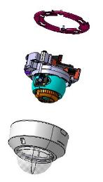
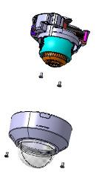
4-1. 設置施工性 - 屋内ドーム
屋内
旧モデル
新i-PROモデル
アタッチメント金具を介した取付
ネジ7本 (=4+1+2)
施工時間 : 196 秒
天井に直接ネジ固定
ネジ4本 (=2+2)
施工時間 : 144 秒
※イメージ図です
※イメージ図です

Slide 22
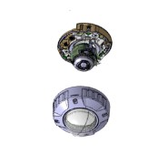
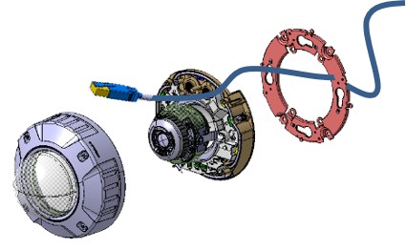

4-1. 設置施工性- 屋外ドーム
屋外
旧モデル
新i-PROモデル
アタッチメント金具とベース金具を介した取付
ネジ13本 (=4+4+1+4)
アタッチメント金具を介した取付
ネジ9本 (=4+1+4)
※イメージ図です
※イメージ図です

Slide 23
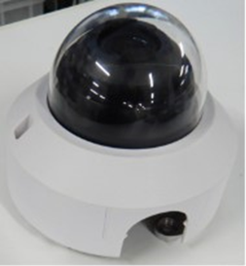
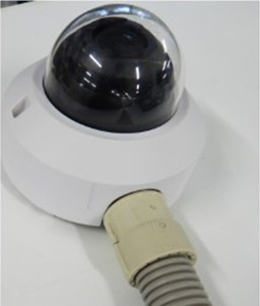
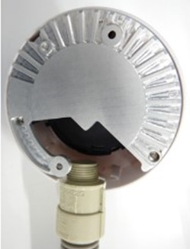
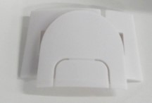

4-2. 横配管対応
屋内
屋外
新Sシリーズカメラは、配管を接続できるように、新しいサイドカバー構造を採用
サイドカバーを取り外す
サイドカバー
配管(3/4 インチネジ)を挿入
対応モデル
屋内 | ドーム | WV-S2135UX / WV-S2136LUX WV-S2136LBUX
屋外 | ボックス | WV-S1536LUX / WV-S1536LBUX WV-S1536LNS / WV-S1536LTNUX
 | ドーム | WV-S2536LNUX / WV-S2536LTNUX
ネジなどの配管固定機構はありません。
左の写真のようなサドルで固定してください。

Slide 24
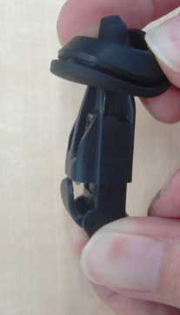
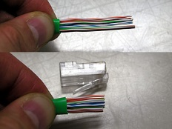
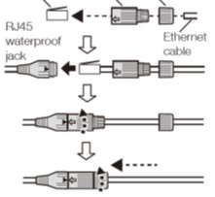
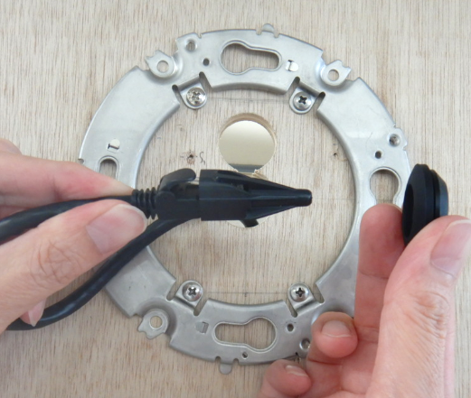

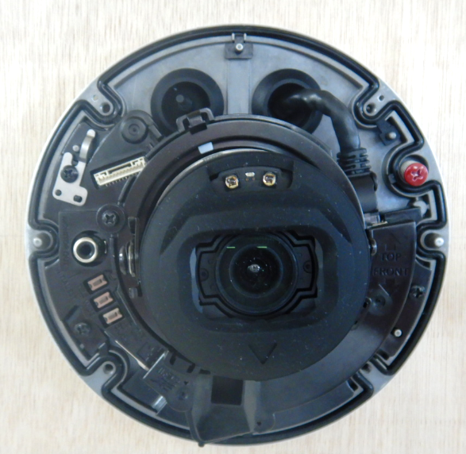
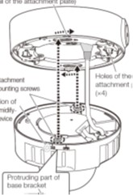
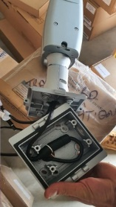

4-3. グロメット対応
屋外
RJ45コネクタをグロメットに直接ねじ込むことにより、取り付け時間を短縮可能
旧モデル (ピッグテール)
新i-PROモデル (グロメット)
△防水コネクタにケーブル通してから
RJ45コネクタをカシメる作業が必要
△マルチケーブル使わない
場合でも防水処理が必要
◎RJ45コネクタカシメ済み
ケーブルをそのまま使用可
◎マルチケーブル使わない
場合は防水処理不要
（出荷状態のケーブルなし
グロメットのまま）
△防水コネクタを収納する
スペースが必要
◎防水コネクタを収納する
スペース不要
グロメットの耐用年数
（設計目標）は7年です

Slide 25


【参考】 マルチケーブル使用上の注意
屋外
１．マルチケーブルを使う場合は、グロメットつきマルチケーブル（WV-QCA501UX）を
ご使用ください。
■オプション品
WV-QCA501UX
２．コネクタ部の防水処理は必要になります。
３．防水コネクタを収納するために、WV-QJB501-WUX が必要になります。
■オプション品
WV-QJB501-WUX

Slide 26


4-4. サンシェード回転機構
屋外
Uシリーズモデル
新Sシリーズモデル
画像回転90°時に、サンシェードも一緒に回転。
・直射日光が当たる
・雨などの水滴がレンズカバー表面に付きやすい
・i-PRO ロゴも一緒に回転
サンシェード(i-PRO ロゴ)回転構造を採用。
※イメージ図です
※イメージ図です

Slide 27


4-5. 結露防止
屋外
旧モデル
新i-PROモデル
ヒーター + 除湿素子 (ロサール)
ヒーター + 除湿膜 + 吸湿ゲル
外気と空気を循環させることで内部と外部の湿度を一定に保つ。更に、湿度吸収ゲル(湿度キャパシター)を追加することで、急激な温度変化の際に生じる湿度上昇を抑え、曇りを防止する。
水分を電気分解しアクティブに湿度を機外へ排出する。
ヒーター
性能はロサールと同等
ヒーター
ファン
ファン
除湿膜 *1
吸湿ゲル *1
ロサール
*1 耐用年数（設計目標）は7年です

Slide 28
５．その他のソフトウェアスペック

Slide 29
5-1. 解像度
屋内
屋外
16:9
*下線はデフォルト値です。
撮像モード | ストリーム(1) | ストリーム(2) | ストリーム(3) | ストリーム(4) | JPEG(1) | JPEG(2)
16:9(60fps) *1 16:9(50fps) *1 | 1920x1080 1280x720 640x360 320x180 *2 | 1920x1080 1280x720 640x360 320x180 *2 | 1280x720 640x360 320x180 *2 | 640x360 320x180 *2 | 1920x1080 1280x720 640x360 320x180 *2 | 640x360
 | Max 60(50) fps | Max 10(8.3) fps | Max 10(8.3) fps | Max 10(8.3) fps | Max 5(4.2) fps *3 | Max 5(4.2) fps *3
16:9(30fps) 16:9(25fps) | 1920x1080 1280x720 640x360 320x180 *2 | 1920x1080 1280x720 640x360 320x180 *2 | 1280x720 640x360 320x180 *2 | 640x360 320x180 *2 | 1920x1080 1280x720 640x360 320x180 *2 | 640x360
 | Max 30(25) fps | Max 30(25) fps | Max 30(25) fps | Max 30(25) fps | Max 5(4.2) fps *3 | Max 5(4.2) fps *3
*1 “60fps / 50fps”モードには以下の制限があります。
- 機能拡張ソフトウェアは利用できません。
- SD録画は利用できません。
- “90°”、“270°”の画像回転設定ができません。
*2 解像度が“320x180”の場合、 “90°” 、 “270°”の画像回転設定ができません。
*3 ストリームの配信がOFFの場合、最大フレームレートが30fps(25fps)になります。

Slide 30
5-1. 解像度
屋内
屋外
*1
4:3
撮像モード | ストリーム(1) | ストリーム(2) | ストリーム(3) | ストリーム(4) | JPEG(1) | JPEG(2)
4:3(30fps) 4:3(25fps) | 1280x960 VGA QVGA | 1280x960 VGA QVGA | VGA QVGA | VGA QVGA | 1280x960 VGA QVGA | VGA
 | Max 30(25) fps | Max 30(25) fps | Max 30(25) fps | Max 30(25) fps | Max 5(4.2) fps *3 | Max 5(4.2) fps *3
4:3(15fps) *2 4:3(12.5fps) *2 | 2048x1536 | 1280x960 VGA QVGA | VGA QVGA | VGA QVGA | 2048x1536 1280x960 VGA QVGA | VGA
 | Max 15(12.5) fps | Max 15(12.5) fps | Max 15(12.5) fps | Max 15(12.5) fps | Max 5(4.2) fps *4 | Max 5(4.2) fps *4
*1 撮像モードが“4:3”の場合、 “90°”、“270°”の画像回転設定ができません。
*2 撮像モードが“15fps/12.5fps”モードの場合、機能拡張ソフトウェアが利用できません。
*3 ストリームの配信がOFFの場合、最大フレームレートが30fps(25fps)になります。
*4 ストリームの配信がOFFの場合、最大フレームレートが15fps(12.5fps)になります。

Slide 31



5-2. プライバシーゾーン
屋内
屋外
旧モデル
新i-PROモデル
プライバシーゾーンは矩形で設定
プライバシーゾーンは4点指定で設定可能

Slide 32
６．AIアプリケーション

Slide 33

6-1. 概要
屋内
屋外
プリインストールについて
名称 |  | 品番 | プリインストール | KMS | ライセンス
 | AI音識別 | - | 標準機能
 | AI-VMD | WV-XAE200WUX | 〇 | 必要 | 有償 (試用期間 : 90日)
 | AIプライバシーガード | WV-XAE201WUX | 〇 | 必要 | 有償 (試用期間 : 90日)
 | AIプロセッサー解除ライセンス | WV-XLE001WUX | 〇 | 必要 | 有償 (試用期間 : 90日)
最大アプリ数／最大容量について
※別のアプリケーションをインストールする場合は、
プリインストールされているアプリケーションを
アンインストールする必要があります。
[例] AI混雑検知アプリをインストールしたい場合
1. “AI-VMD”をアンインストールします。
2. “AI混雑検知”をインストールします。
最大2アプリ
アプリ#1
AIプロセッサー
解除ライセンス
アプリ#2
AI音識別
(標準機能)
最大100MB

Slide 34
【参考】対応AIアプリケーション
AI アプリケーション | 留意事項
AIプロセッサー解除ライセンス | 基本機能
AI音識別
WV-XAE200UX AI-VMD | プリインストール
WV-XAE201UX AIプライバシーガード | プリインストール
WV-XAE202UX AIナンバーキャッチ | インストール可能 （別途、ダウンロード必要）
WV-XAE203UX AIマスク非着用検知
WV-XAE204UX AI顔検知
WV-XAE205UX AI人物属性識別
WV-XAE206UX AI車両属性識別
WV-XAE207UX AI混雑検知
＊カメラ本体とAIアプリの最新バージョンは、i-PROサポートサイトの「ダウンロード」（以下のリンク）から、ご確認・ダウンロードしてください。
https://i-pro.com/products_and_solutions/ja/surveillance/documentation-database

Slide 35

6-2. AI音識別
屋内
屋外
スペック比較
機能 | 新i-PROモデル | 旧モデル
音検知 | 〇 | 〇
AI音識別 | 〇 | ×
音検知・AI音識別トリガのSDカード録画 | × | 〇
AI音識別仕様
項目 | 内容
識別対象 / サンプル | 1. 銃声 | 3. クラクション
 | 2. 悲鳴 | 4. ガラスの割れる音
識別条件 | ・対象音が雑踏より6dB大きいこと (屋内／屋外環境ともに利用可能) ・対象音が1秒以上継続していること (銃声音は除く)

Slide 36
6-2. AI音識別
屋内
屋外
検知可能距離
周囲の騒音レベル | 具体的シーン | 検知可能距離（ガイドライン）
 |  | 悲鳴 / ガラスの割れる音 (90 - 110 dB) | 銃声 / クラクション (110 - 130 dB)
70 dB | 騒々しい通り、主要道路 | 4 m | 15 m
60 dB | 普通の会話、車の少ない道路 | 8 m | 30 m
50 dB | 住宅街、昼間のオフィス | 16 m | 50 m *1
40 dB | 夜の住宅街、図書室 | 32 m | 50 m *1
*1 検出可能距離は、建物が音を遮るなど、周囲の環境に応じて変化する可能性があります。
AI音識別用マイク要件
  周波数特性：200 Hz〜8KHz
  全方向性マイク
確認済みのマイク
  ECM-CS3 (SONY), AT9904 (audio-technica)

Slide 37
6-2. AI音識別
屋内
屋外
制限事項
以下の場合、AI音識別では対象音が検知されない場合があります。
悲鳴／クラクション／ガラスの割れる音の継続時間が、1秒より短い場合
対象音と周囲の騒音との差が6 dB未満の場合
雨がカメラ・マイクに直接当たる場合
複数種別の対象音が同時に発生した場合、1種類のみアラーム通知されます
ターゲット音と非常によく似た他の音が検知される場合があります。
[例]
タイヤのパンクを「銃声」として検知することがあります。
ガラスが割れる音や衝撃音が強い場合は「銃声」として検知することがあります。
鳥の鳴き声を「悲鳴」として検知することがあります。
緊急車両のサイレンを「悲鳴」として検知することがあります。
食器が割れる音を「ガラスの割れる音」として検知することがあります。

Slide 38

6-2. AI音識別
屋内
屋外
設定画面
On/Off設定をします。
検知の感度を 「低」「中」「高」から選択します。
AI音識別の検知対象を選択します。
※ 「その他」は音量による検知になります。
対象に該当音がない場合に選択してください。
※ 特定の音（銃声など）と一緒に「その他」を選択することはお勧めしません。
実際に銃声が発生した場合には、「銃声」と「その他」が検知され２つの
アラームが通知されます。
特に、NXレコーダーとアラーム連携する場合には、NXレコーダー側で通知を
連続で受け付けない期間（アラームマスク期間[初期値：2秒]）が設定
されているため、「銃声」検知を受信できない可能性があります。
※ NXレコーダー/ASM300とアラーム連携するためには、アラームのメッセージIDを登録する必要があります。次ページ以降参照。

Slide 39


【参考】 アラーム連携設定 ～レコーダー～
屋内
屋外
機能拡張ソフトウェアアラーム設定
※V4.00以降で対応
機能拡張ソフトウェアアラーム
「録画・イベント」＞「高度な設定」内の「機能拡張ソフトウェアアラーム」の
「設定」ボタンを押下し、「機能拡張ソフトウェアアラーム」設定画面を開きます。
No.5～8の空いているところにAI音識別アラームIDを設定します。
No.
No.1～4：AI-VMD用の予約済みID
No.5～8：使用可能ID
名称
アラームの名称を入力します。
例： AI音識別（銃声）
メッセージID
「AI音識別」アラームのID（ 銃声:70 / ガラスの割れる音:71 / クラクション:72 / 悲鳴:73 ）を入力します。

Slide 40

【参考】 アラーム連携設定 ～ASM300～
屋内
屋外
機能拡張ソフトウェアアラーム設定
※V3.00以降で対応
No.5～8の空いているところにAI音識別アラームIDを設定します。
No.
No.1～4：AI-VMD用の予約済みID
No.5～8：使用可能ID
名称
アラームの名称を入力します。
例： AI音識別（銃声）
メッセージID
「AI音識別」アラームのID（ 銃声:70 / ガラスの割れる音:71 /
クラクション:72 / 悲鳴:73 ）を入力します。

Slide 41




6-3. AI-VMD
屋内
屋外
検知モード
侵入検知
方向検知
「指定領域内へ動体が侵入したこと」を検知しアラーム発報
「指定領域内を動体が特定方向へ移動していること」を検知しアラーム発報
滞留検知
ラインクロス検知
「指定領域内で動体が滞留していること」を検知しアラーム発報
「動体が指定ラインを指定方向へ超えたこと」を検知しアラーム発報

Slide 42
6-3. AI-VMD
屋内
屋外
スペック
検知オブジェクト | 人物、車、二輪車
最大同時検知数 ^{*1} | 40
最小検知サイズ ^{*2} | 24 pix
検知設定数 ^{*3} | 2
検知エリア数 | 検知設定1、2 それぞれに 最大8ヶ所（合計16）
マスクエリア数 | 検知設定1、2 それぞれに 最大8ヶ所（合計16）
対応バージョン (AI-VMD) ^{*4} | Ver.2.00 以降
*1：移動物体の大きさ、検知状況など各種条件により最大数まで検知できない場合があります。
*2：最小検知サイズは理論値であり、このサイズのオブジェクトの検知を保証するものではありません。
*3：検知条件は「検知エリア」「検知オブジェクト」「検知モード」の組み合わせで設定できます。

Slide 43
6-3. AI-VMD
屋内
屋外
制限事項
下記のような環境要因により、画像解析精度に影響を与える場合があります。
AI技術により大きく性能改善していますが、これら失報誤報要因が100%無くなるわけではありません。
背景と動いている被写体に輝度(明るさ)の差が少ない
夜間など、映像に輝度が低い
被写体が小さすぎたり大きすぎたりする
屋外、窓際など光の状態が変わりやすい
日光、車のヘッドライトなどの外光が入る
蛍光灯がちらつく
カメラのドームに水滴や汚れがついている
被写体がカメラに向かって真っすぐ移動している
被写体の動きが速すぎたり遅すぎたりする
移動物体が多すぎる
カメラが揺れている
天候が著しく悪い
水溜まりやガラスなどの光の反射が入る
旗やビニールなどが風などの影響で動いたりする
虫や動物が入る
人物や車両のポスターが検知エリア内に入る

Slide 44





6-4. AIプライバシーガード
屋内
屋外
◆ カメラ内で検知した人・顔に対してモザイク処理を施し、カメラに映る人のプライバシーを保護
描画方式：モザイク
描画方式：塗潰し
プライバシーガード対象：「顔」
プライバシーガード
通常映像
プライバシーガード対象：「人物」
プライバシーガード対象 | 顔 / 人物
描画方式 | モザイク / 塗潰し
プライバシーガード

Slide 45
6-4. AIプライバシーガード
屋内
屋外
スペック
プライバシーガード対象 | 顔 / 人物
対象ストリーム | ストリーム(1)/(2)/(3)/(4)/ ストリーム(2) & (4)
描画方式 | モザイク / 塗潰し
大きさ *1 | 60～1400pixel(FullHDカメラ) 30～700pixel(HDカメラ)
最大同時検知人数 | 99 人
映っている範囲 *2 | 対象の2/3以上映っている
向き *3 | 左右90度以内、上下45度以内
回転 *4 | ±90度以内
カラー / 白黒 | 両方対応（IR-LED下含む）
*1 モザイク対象「顔」設定時 ：顔の横幅
モザイク対象「人物」設定時 ：人の横幅
*2 モザイク対象が「人物」の場合、顔を含めた上半身が映っている必要あり
*3 カメラ光軸と対象の角度
*4 画像垂直方向を0度とした場合

Slide 46
6-4. AIプライバシーガード
屋内
屋外
制限事項
■ソフト仕様関連
・プライバシーガードをかける対象ストリームは、ストリーム(1)から(4) のいずれか、または、ストリーム(2)＆ストリーム(4)の中から選択できます。
・NXレコーダ / ASM300と接続しAIプライバシーガード機能を使用する場合は、対象ストリームを[ストリーム(2)&ストリーム(4)]に選択する必要があります。
※[ストリーム(2)&ストリーム(4)]を選択した場合は、カメラのストリーム(1)とストリーム(2)および、ストリーム(3)とストリーム(4)が同じ解像度になります。
・モザイク機能を有効にすると、JPEG(2)が使用できなくなります。
※JPEG(1)は通常映像として使用できます。
■性能関連
・顔/人が映っていない場所にもモザイクがかかる場合があります。
・人形、ポスター等にもモザイクがかかる場合があります。
・実際の対象より大きめにモザイクがかかる場合があります。
・以下のような場合、モザイクが正常にかからない場合があります。
- 対象物体にピントが合っていない場合
- 対象物体がぶれている場合
- 対象物体が白飛びや黒潰れしている場合
- 対象物体が横たわっていたり、倒れている場合

Slide 47
6-5. フレームレート制限
屋内
屋外
新Sシリーズモデル |  | AIプライバシーガード
 |  | 未実装 | インストール
 |  |  | 機能：ON | 機能：OFF
AI-VMD | 未実装 | 通常映像 : 最大 30fps | 通常映像 : 最大 10fps プライバシーガード映像 : 最大 10fps | 通常映像 : 最大 30fps
 | インストール *1 | 通常映像 : 最大30fps | 通常映像 : 最大 10fps プライバシーガード映像 : 最大 5fps | 通常映像 : 最大 30fps
*1 AI-VMDセットアップ画面で「AI-VMDを使用する」ボタンを押した後
※カメラに複数の機能拡張ソフトウェアをインストールする際の制限事項については、
i-PROホーム ＞ セキュリティ ＞ サポート ＞ カタログ ＞ 技術情報他 ＞ 機器互換 にある
「ソフトウェアの種類と機能の詳細および対応機種一覧【C0103】」を参照してください。

Slide 48

6-6. グリッド表示機能
屋内
屋外
◆ ブラウザのライブ画像にグリッド表示の切り替えボタンを追加
AI-VMDなどの各アプリケーションに適した画角に調整するときに活用可能
1グリッドあたりのピクセル数
FHDモデル | HDモデル
100 pixels | 50 pixels
アプリケーションごとの適切なオブジェクトサイズについては、以下のリンクにあるサポート情報
「機能拡張ソフトウェアの適切な被写体サイズ【C0320】」を参照してください。

Slide 49
【参考資料】
画質比較（ボックスタイプ）

Slide 50
^{【画質比較：ボックスタイプ】} サマリー
屋内
屋外
WV-S1136UX（AI搭載モデル）
■設定内容 （下記項目以外は全て初期値）
SD
iA
AGC
圧縮方式
配信モード
ビットレート
画質
スマートコーディング
：ON
：ON
：6
：H.265
：VBR
：20480kbps
：3
：OFF
WV-S1130VRJUX（AI非搭載モデル）
■設定内容 （下記項目以外は全て初期値）
SD
iA
AGC
圧縮方式
配信モード
ビットレート
画質
スマートコーディング
：ON
：ON
：6
：H.265
：VBR
：20480kbps
：3
：OFF
採点方法：基準点を3点とし、加点／減点方式で採点

Slide 51




^{【画質比較：ボックスタイプ】} 屋外・明るい
屋外
WV-S1136UX
WV-S1130VRJUX
4.5 点
4 点
評価項目 | スコア
顔視認性 | +1.0
感度, S/N | +0
明るさ | +0
解像感 | +0.5
色再現 | +0
評価項目 | スコア
顔視認性 | +0.5
感度, S/N | +0
明るさ | +0
解像感 | +0.5
色再現 | +0
実測ビットレート: 1708kbps
実測ビットレート: 1375kbps

Slide 52




^{【画質比較：ボックスタイプ】} 屋内・明るい
屋内
WV-S1136UX
WV-S1130VRJUX
5 点
3.5 点
評価項目 | スコア
顔視認性 | +1.0
感度, S/N | +0
明るさ | +0
解像感 | +0.5
色再現 | +0.5
評価項目 | スコア
顔視認性 | +0.5
感度, S/N | +0
明るさ | -0.5
解像感 | +0.5
色再現 | +0
実測ビットレート: 810kbps
実測ビットレート: 982kbps

Slide 53






^{【画質比較：ボックスタイプ】} 屋内・逆光
屋内
WV-S1136UX
WV-S1130VRJUX
5 点
2.5 点
評価項目 | スコア
顔視認性 | +1.0
感度, S/N | +0
明るさ | +0.5
解像感 | +0.5
色再現 | +0
評価項目 | スコア
顔視認性 | -0.5
感度, S/N | +0
明るさ | +0
解像感 | +0
色再現 | +0
実測ビットレート: 1581kbps
実測ビットレート: 1504kbps

Slide 54




^{【画質比較：ボックスタイプ】} 屋外・暗い （照度 : 0.2 – 1.0 lux）
屋外
WV-S1136UX
WV-S1130VRJUX
4.5 点
4.5 点
評価項目 | スコア
顔視認性 | +0
感度, S/N | +0
明るさ | +0.5
解像感 | +0.5
色再現 | +0.5
評価項目 | スコア
顔視認性 | +0
感度, S/N | +0
明るさ | +0.5
解像感 | +0.5
色再現 | +0.5
実測ビットレート: 765kbps
実測ビットレート: 1119kbps

Slide 55




^{【画質比較：ボックスタイプ】} 屋内・暗い （照度 : 0.07 – 0.1 lux）
屋外
WV-S1136UX
WV-S1130VRJUX
3.5 点
2.5 点
評価項目 | スコア
顔視認性 | +0
感度, S/N | +0
明るさ | +0.5
解像感 | +0
色再現 | +0
評価項目 | スコア
顔視認性 | +0
感度, S/N | -0.5
明るさ | +0
解像感 | +0
色再現 | +0
実測ビットレート: 337kbps
実測ビットレート: 1480kbps

Slide 56
【参考資料】
画質比較（ドームタイプ）

Slide 57
^{【画質比較：ドームタイプ】} サマリー
屋内
屋外
WV-S2136LUX（AI搭載モデル）
■設定内容 （下記項目以外は全て初期値）
SD
iA
AGC
圧縮方式
配信モード
ビットレート
画質
スマートコーディング
：ON
：ON
：11
：H.265
：VBR
：20480kbps
：3
：OFF
WV-S2130RJUX（AI非搭載モデル）
■設定内容 （下記項目以外は全て初期値）
SD
iA
AGC
圧縮方式
配信モード
ビットレート
画質
スマートコーディング
：ON
：ON
：11
：H.265
：VBR
：20480kbps
：3
：OFF
採点方法：基準点を3点とし、加点／減点方式で採点しています。

Slide 58




^{【画質比較：ドームタイプ】} 屋外・明るい
屋外
WV-S2136LUX
WV-S2130RJUX
5 点
4 点
評価項目 | スコア
顔視認性 | +1.0
感度, S/N | +0
明るさ | +0
解像感 | +0.5
色再現 | +0.5
評価項目 | スコア
顔視認性 | +0.5
感度, S/N | +0
明るさ | +0
解像感 | +0.5
色再現 | +0
実測ビットレート: 2804kbps
実測ビットレート: 2803kbps

Slide 59




^{【画質比較：ドームタイプ】} 屋内・明るい
屋内
WV-S2136LUX
WV-S2130RJUX
5 点
3.5 点
評価項目 | スコア
顔視認性 | +1.0
感度, S/N | +0
明るさ | +0
解像感 | +0.5
色再現 | +0.5
評価項目 | スコア
顔視認性 | +0.5
感度, S/N | +0
明るさ | -0.5
解像感 | +0.5
色再現 | +0
実測ビットレート: 840kbps
実測ビットレート: 1209kbps

Slide 60






^{【画質比較：ドームタイプ】} 屋内・逆光
屋内
WV-S2136LUX
WV-S2130RJUX
5 点
2.5 点
評価項目 | スコア
顔視認性 | +1.0
感度, S/N | +0
明るさ | +0.5
解像感 | +0.5
色再現 | +0
評価項目 | スコア
顔視認性 | -0.5
感度, S/N | +0
明るさ | +0
解像感 | +0
色再現 | +0
実測ビットレート: 1827kbps
実測ビットレート: 1903kbps

Slide 61




^{【画質比較：ドームタイプ】} 屋外・暗い （照度 : 0.2 – 1.0 lux）
屋外
WV-S2136LUX
WV-S2130RJUX
4.5 点
3 点
評価項目 | スコア
顔視認性 | +0.5
感度, S/N | +0
明るさ | +0.5
解像感 | +0.5
色再現 | +0
評価項目 | スコア
顔視認性 | -0.5
感度, S/N | +0
明るさ | +0
解像感 | +0.5
色再現 | +0
実測ビットレート: 511kbps
実測ビットレート: 1004kbps

Slide 62




^{【画質比較：ドームタイプ】} 屋内・暗い （照度 : 0.02 – 0.1 lux）
屋内
WV-S2136LUX
WV-S2130RJUX
3.5 点
2.5 点
評価項目 | スコア
顔視認性 | +0
感度, S/N | +0
明るさ | +0.5
解像感 | +0
色再現 | +0
評価項目 | スコア
顔視認性 | +0
感度, S/N | -0.5
明るさ | +0
解像感 | +0
色再現 | +0
実測ビットレート: 653kbps
実測ビットレート: 2965kbps

Slide 63




^{【画質比較：ドームタイプ】} IR-LED：「On」
屋内
WV-S2136LUX
WV-S2130RJUX
4.5 点
2 点
評価項目 | スコア
顔視認性 | +1.0
感度, S/N | +0
明るさ | +0
解像感 | +0.5
色再現 | -
評価項目 | スコア
顔視認性 | -0.5
感度, S/N | +0
明るさ | -0.5
解像感 | +0
色再現 | -
実測ビットレート: 860kbps
実測ビットレート: 1961kbps

Slide 64
【参考資料】
画質比較（ドームタイプ）

Slide 65
^{【画質比較：長焦点モデル】} サマリー
屋内
屋外
WV-S2536LTNUX（AI搭載モデル）
■設定内容 （下記項目以外は全て初期値）
SD
iA
AGC
圧縮方式
配信モード
ビットレート
画質
スマートコーディング
：ON
：ON
：11
：H.265
：VBR
：20480kbps
：3
：OFF
WV-S2531LTN（旧モデル）（AI非搭載モデル）
■設定内容 （下記項目以外は全て初期値）
SD
iA
AGC
圧縮方式
配信モード
ビットレート
画質
スマートコーディング
：ON
：ON
：11
：H.265
：VBR
：20480kbps
：3
：OFF
採点方法：基準点を3点とし、加点／減点方式で採点しています。

Slide 66






^{【画質比較：長焦点モデル】} 屋外・明るい
屋外
WV-S2536LTNUX
WV-S2531LTN（旧モデル）
4.5 点
3 点
評価項目 | スコア
顔視認性 | +1.0
感度, S/N | +0
明るさ | +0
解像感 | +0.5
色再現 | +0
評価項目 | スコア
顔視認性 | +0.5
感度, S/N | +0
明るさ | -0.5
解像感 | +0
色再現 | +0
実測ビットレート: 5408kbps
実測ビットレート: 3996kbps

Slide 67




^{【画質比較：長焦点モデル】} 屋内・明るい
屋内
WV-S2536LTNUX
WV-S2531LTN（旧モデル）
4.5 点
2 点
評価項目 | スコア
顔視認性 | +1.0
感度, S/N | -0.5
明るさ | +0
解像感 | +0.5
色再現 | +0.5
評価項目 | スコア
顔視認性 | +0.5
感度, S/N | -0.5
明るさ | -0.5
解像感 | -0.5
色再現 | +0
実測ビットレート: 2199kbps
実測ビットレート: 2218kbps

Slide 68






^{【画質比較：長焦点モデル】} 屋内・逆光
屋内
WV-S2536LTNUX
WV-S2531LTN（旧モデル）
4.5 点
2 点
評価項目 | スコア
顔視認性 | +1.0
感度, S/N | +0
明るさ | +0
解像感 | +0.5
色再現 | +0
評価項目 | スコア
顔視認性 | -0.5
感度, S/N | +0
明るさ | -0.5
解像感 | +0
色再現 | +0
実測ビットレート: 1919kbps
実測ビットレート: 2809kbps

Slide 69






^{【画質比較：長焦点モデル】} 屋外・暗い （照度 : 5 – 15 lux）
屋外
WV-S2536LTNUX
WV-S2531LTN（旧モデル）
3 点
2 点
評価項目 | スコア
顔視認性 | +0
感度, S/N | +0
明るさ | +0
解像感 | +0
色再現 | +0
評価項目 | スコア
顔視認性 | +0
感度, S/N | +0
明るさ | -0.5
解像感 | -0.5
色再現 | +0
実測ビットレート: 1441kbps
実測ビットレート: 1627kbps

Slide 70




^{【画質比較：長焦点モデル】} 屋外・暗い （照度 : 0.1 lux 未満）
屋内
屋外
WV-S2536LTNUX
WV-S2531LTN（旧モデル）
3.5 点
2 点
評価項目 | スコア
顔視認性 | +0
感度, S/N | +0
明るさ | +0
解像感 | +0
色再現 | +0.5
評価項目 | スコア
顔視認性 | +0
感度, S/N | -0.5
明るさ | -0.5
解像感 | +0
色再現 | +0
実測ビットレート: 5504kbps
実測ビットレート: 3288kbps

Slide 71






^{【画質比較：長焦点モデル】} IR-LED：「On」
屋外
WV-S2536LTNUX
WV-S2531LTN（旧モデル）
4 点
2 点
評価項目 | スコア
顔視認性 | +0.5
感度, S/N | +0
明るさ | +0
解像感 | +0.5
色再現 | -
評価項目 | スコア
顔視認性 | -0.5
感度, S/N | +0
明るさ | -0.5
解像感 | +0
色再現 | -
実測ビットレート: 8870kbps
実測ビットレート: 2183kbps

Slide 72
更新履歴

Slide 73
更新履歴
No | 更新内容 | 対象ページ | バージョン | 更新日
1 | 初版 | - | 1.00 | 2022/12/26
2
3
4
5
6
7
8
9
10
11
12
13
14
15

